Slide 1
美洲华语首册 MeiZhou Chinese
第十课 ppt
第一部份：课文-我们来做七巧板
第二部份：说话练习
第三部份：课堂活动
第四部份：拼音练习
第五部份：活用成语/四字格词语

Slide 2
第一部份
第十课课文:
我们来做七巧板

Slide 3
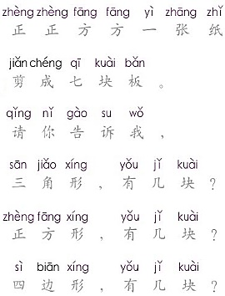
1.
2.
3.
4.
5.
6.

Slide 4
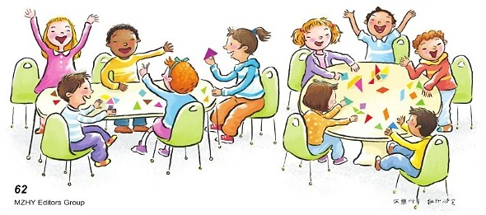

Slide 5
第二部份
说话练习

Slide 6
1.
2.
3.
4.

Slide 7
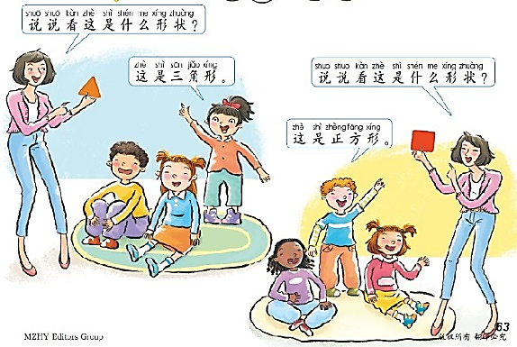

Slide 8
第三部份
课堂活动

Slide 9
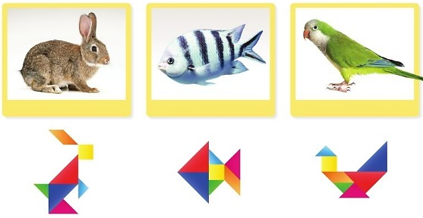

Slide 10
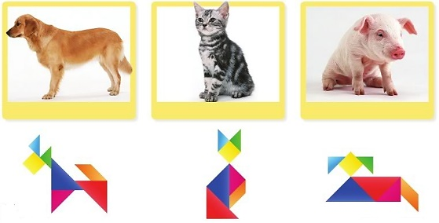

Slide 11
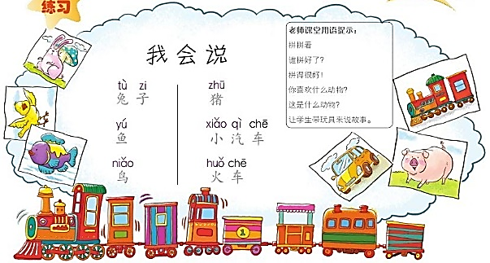
1.
4.
2.
5.
3.
6.

Slide 12
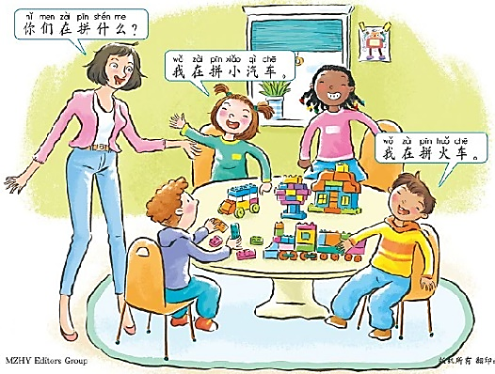

Slide 13
第四部份
拼音练习

Slide 14
1.
3.
2.
4.

Slide 15
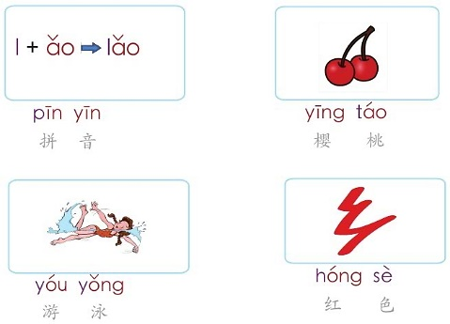
1.
2.
3.
4.

Slide 16
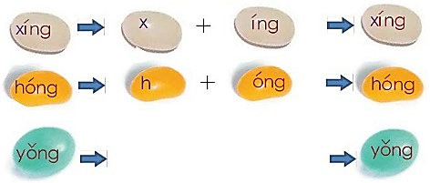
1.
2.
3.

Slide 17
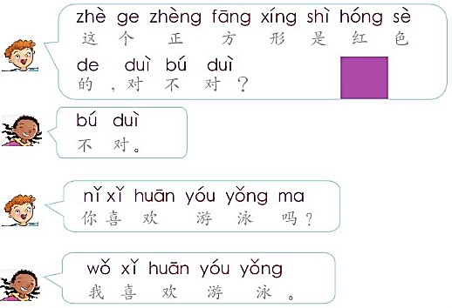

Slide 18
第五部份
活用成语/
四字格词语

Slide 23
十

